Slide 2
«Земля у нас одна - другой не будет никогда!»
Подготовил:Степанов Николай 8 «В»

Slide 3
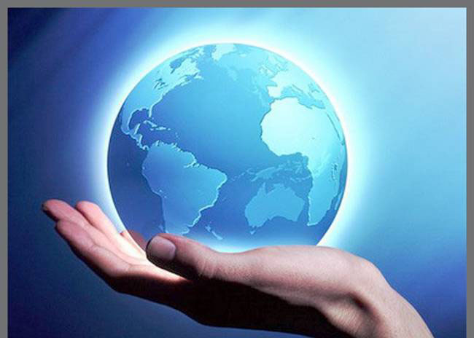
Флаг Земли - фотография планеты из космоса. Символ Земли - греческая буква тета.
Подготовил:Степанов Николай 8 «В»

Slide 4
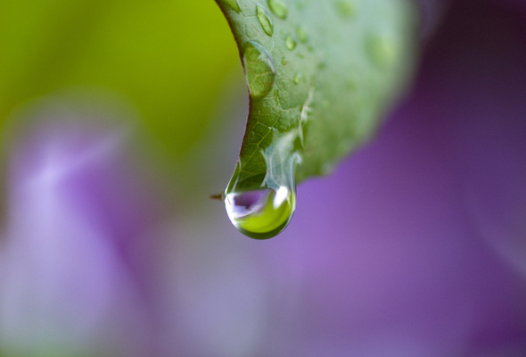
«Капля воды дороже алмаза»
(Д.И.Менделеев)
Подготовил:Степанов Николай 8 «В»

Slide 5
День Земли (англ. Earth Day) — название, используемое по отношению к различным мероприятиям, проводящимся весной и призванным побудить людей быть внимательнее к хрупкой и уязвимой окружающей среде на планете Земля. День Земли — это гражданская инициатива, она открыта для присоединения любых людей, групп и организаций. Существуют два основных периода проведения Дней Земли: в марте (вблизи весеннего равноденствия) и 22 апреля. Кроме того, в настоящее время многие рядовые участники и инициативные группы планируют и проводят ряд мероприятий ко Дню Земли вблизи момента летнего солнцестояния, чтобы максимально использовать теплую погоду и свободное время людей.
Подготовил:Степанов Николай 8 «В»

Slide 6
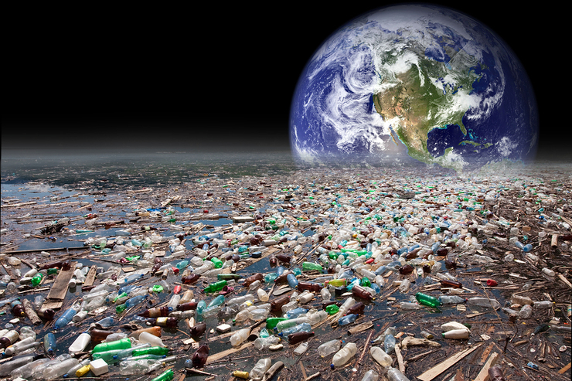
Загрязнять Землю НЕЛЬЗЯ!
Подготовил:Степанов Николай 8 «В»

Slide 7
